Slide 1
Einführung in
Web- und Data-Science
Klassifikation und Regression
Prof. Dr. Ralf Möller
Universität zu Lübeck
Institut für Informationssysteme

Slide 2
Klassifikation von Merkmalen und Kombination dieser
Überwachtes Lernen

Slide 3
Ein Anwendungsbeispiel
“Sortierung von Fischen auf einem Förderband nach Arten durch Bildverarbeitung”
Barsch (günstig)
Art
Lachs (teuer)

Slide 4
Problemanalyse
  Verwende Kamera und nehme Bilder auf,
  um Merkmale zu bestimmen:
    Länge
    Helligkeit
    Breite
    Anzahl und Form der Flossen
    Position des Mundes usw.
  Menge aller möglichen Merkmale
  Ziel: Wähle die relevanten aus

Slide 5
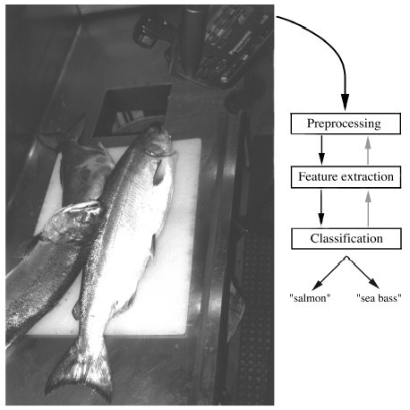
Klassifikation
Vorverarbeitung
Merkmalextraktion
Klassifikation
Lachs
Barsch

Slide 6
Bestimmung geeigneter Merkmale
Wir benötigen einen Experten, um die Merkmale festzulegen, mit denen man Barsche und Lachse richtig klassifizieren kann
Wie wäre es mit Länge als Merkmal zur Unterscheidung?

Slide 7
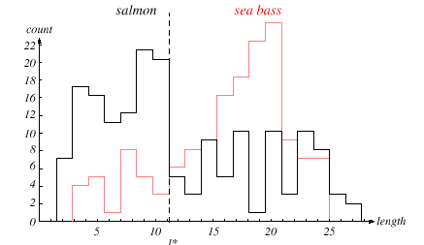
Länge allein ist kein gutes Merkmal!
→ Hohe Kosten bei Fehlentscheidung
Wie wäre es mit Helligkeit?
Lachs
Barsch
Anzahl
Länge

Slide 8
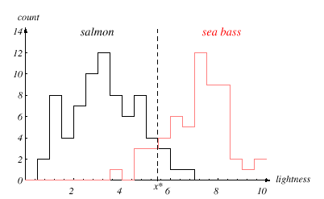
Anzahl
Lachs
Barsch
Helligkeit

Slide 9
Schwellwert-Entscheidungsgrenze und induzierte Kosten
  Schwellwert-Entscheidungsgrenze in Richtung mittlerer Helligkeitswerte minimiert die Kosten (der Fehlklassifikation)
  Untersuchung in der sog. Entscheidungstheorie
  Ziel ist die automatische Bestimmung von Berechnungsfunktionen für geeignete Merkmale

Slide 10
Helligkeit und zusätzlich Breite des Fisches?
Fisch x^{T} = [x₁, x₂]
Helligkeit
Breite

Slide 11
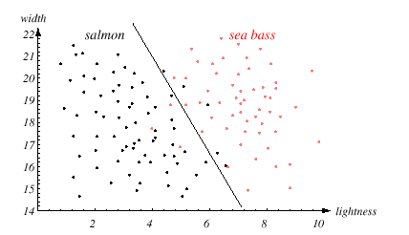
Breite
Lachs
Barsch
Helligkeit
Notes:
5 schwarze Punkte flasch, 3 rote Punkte falsch (insgesamt 8)

Slide 12
Weitere Merkmale, die nicht direkt zu Helligkeit und Breite in Beziehung stehen, könnten hinzukommen
  Vorsicht aber vor Reduktion durch "verrauschte Merkmale"
Wünschenswerterweise ergibt
die beste Entscheidungsgrenze eine optimale Performanz
(im Sinne einer Verlustminimierung durch Falschklassifikation)

Slide 13
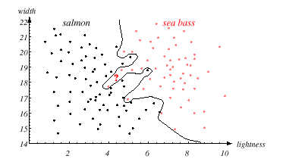
Breite
Lachs
Barsch
Helligkeit

Slide 14
Vorfreude über Klassifikationsleistung auf Testdaten kann verfrüht sein
Wichtig ist Leistung auf neuen Daten!
Generalisierungsfähigkeit zählt!

Slide 15
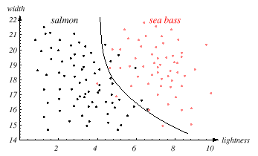
Breite
Lachs
Barsch
Helligkeit
Notes:
6 schwarze Punkte falsch, 2 rote Punkte falsch (insgesamt 8)

Slide 16
Support-Vektor Maschinen
Überwachtes Lernen

Slide 17
Support-Vektor Maschinen
Abbildung von Instanzen von zwei Klassen in einen Raum, in dem sie linear separierbar sind
  Abbildungsfunktion heißt Kernel-Funktion
Berechnung einer Trennfläche über
Optimierungsproblem
  Formulierung als Problem nicht Verfahren!
V. Vapnik, A. Chervonenkis, A note on one class of perceptrons. Automation and Remote Control, 25, 1964
Boser, B. E.; Guyon, I. M.; Vapnik, V. N., A training algorithm for optimal margin classifiers. Proceedings of the fifth annual workshop on Computational learning theory – COLT '92. p. 144, 1992
Vapnik, V., Support-vector networks,
Machine Learning. 20 (3): 273–297, 1995

Slide 18
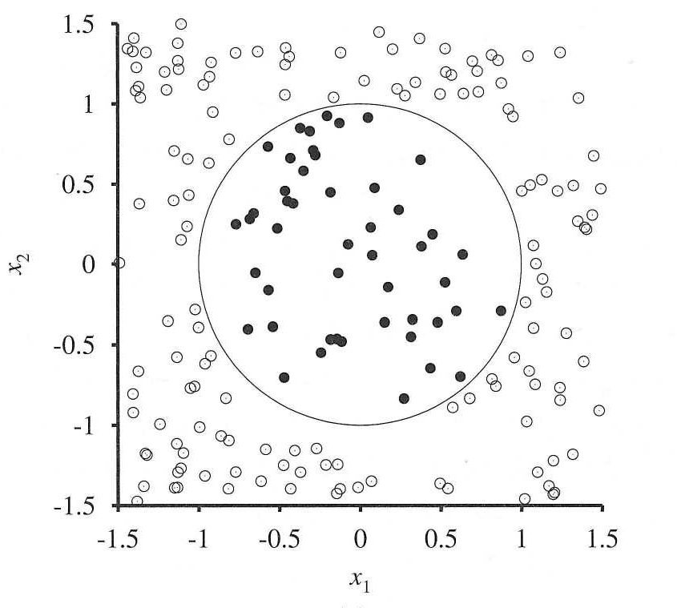
Nichtlineare Separierung
y = -1
y = +1

Slide 19
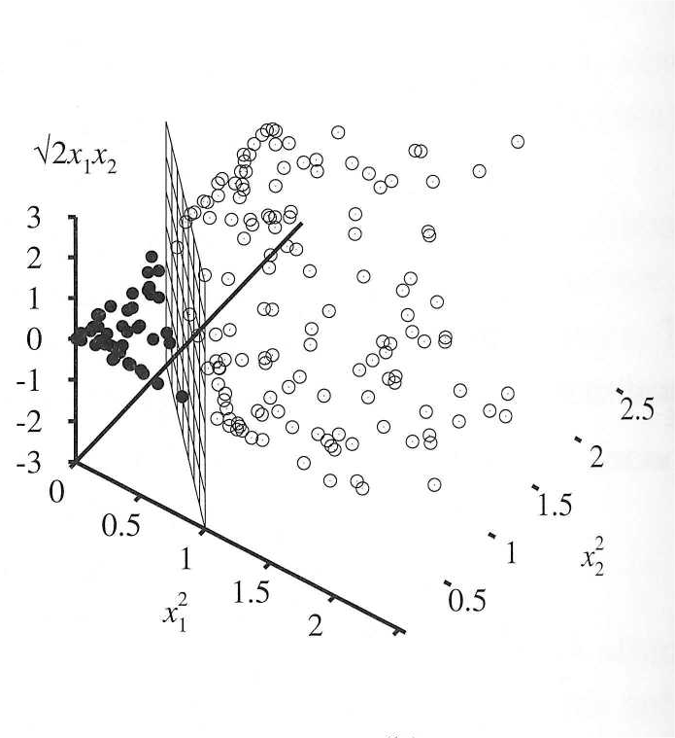

Slide 20
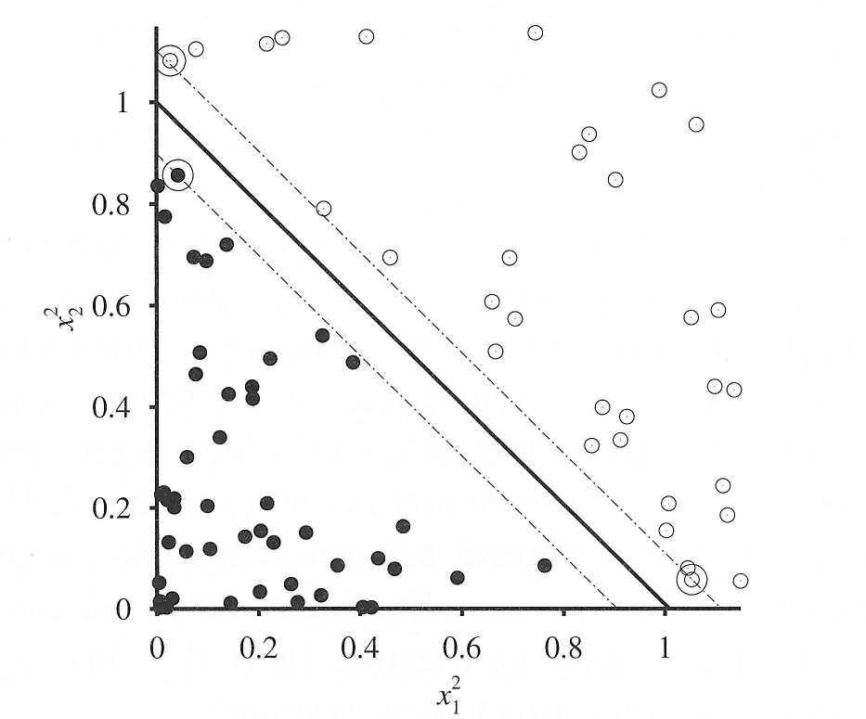
Support-Vektoren
margin
separator
Support-Vektoren
werden über
Optimierungsproblem
bestimmt
support vectors

Slide 21
Multi-class SVMs?
SVMs für mehrere Klassenlabel
Kombination mehrerer SVMs
  Einer-gegen-alle
    Für jede Klasse gibt es eine Entscheidungsgrenze zwischen den „eigenen“ Datenpunkten und allen anderen Datenpunkten
  Alle-gegen-alle
    Für jede mögliche Kombination von zwei Klassen gibt es eine Entscheidungsgrenze

Slide 22
Klassifikatorentwicklung
Relevante Merkmale bzw. Kombination davon automatisch bestimmbar?
  Wir behandeln das: Deep Learning, Ensembles
Dynamische Angepassung des Klassifikators möglich?
  Ohne spezielle Daten mit bekannten Ausgaben (Groundtruth)
    Transduktives Lernen
Übertragung eines Klassifikators auf neue Anwendung?
  Forelle vs. Lachs?
    Transfer-Lernen

Slide 23
Versionsräume
Überwachtes Lernen

Slide 24
Bewertung eines Klassifikators
Klasse C eines “Familienautos”
  Vorhersage: Ist Auto x ein Familienauto?
  Wissensextraktion:
  Was erwarten Menschen von einem Familienauto?
Ausgabe:
  Positive (+) und negative (–) Beispiele (Groundtruth)
Repräsentation der Eingabe:
x₁: Preis, x₂ : Leistung
Frage: Wie gut funktioniert ein bestimmter Klassifikator?

Slide 25
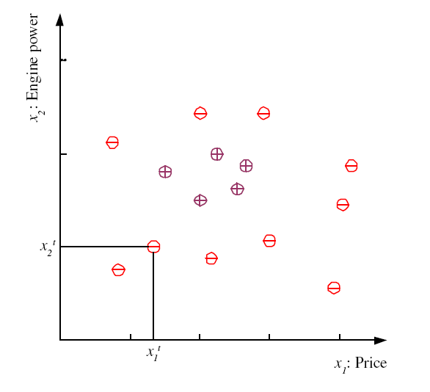
Trainingsmenge X
Leistung
ist positiv
ist negativ
Preis

Slide 26
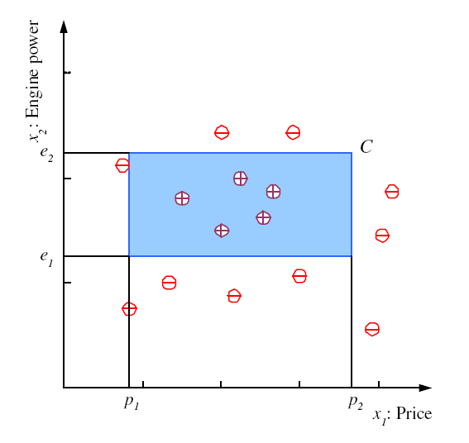

Richtige Klasse C
Preis
und
Leistung
Leistung
$∧$
Preis

Slide 27
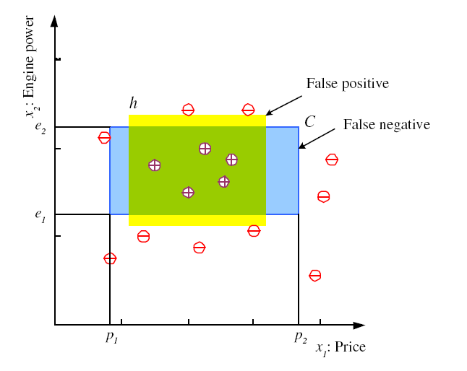
Hypothesis class H
Hypothesenmenge
(z.B. h ∈H in gelb)
klassifiziert
als positiv
Leistung
klassifiziert
als negativ
Falsch-positiv
Falsch-negativ
Error of h on H
Fehler von
bzgl.
(a ≠ b) = 1, sonst 0
Preis

Slide 28
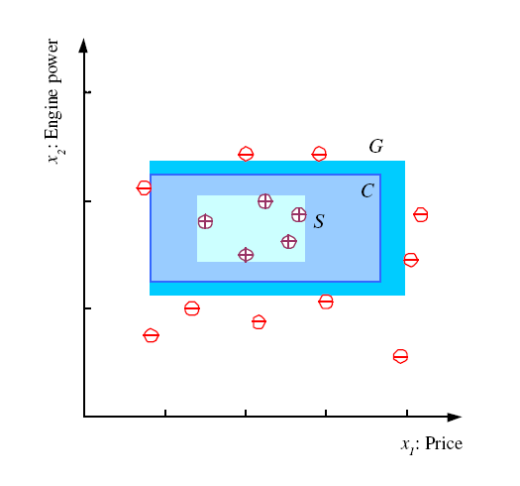
S, G, and der Versionsraum (Version Space)
Leistung
Speziellste Hypothese, S
Generellste Hypothese, G
h ∈ H, zwischen S and G ist
konsistent und definiert den Versionsraum
Preis
Mitchell, Tom M., Generalization as search.
Artificial Intelligence. 18 (2): 203–226, 1982

Slide 29
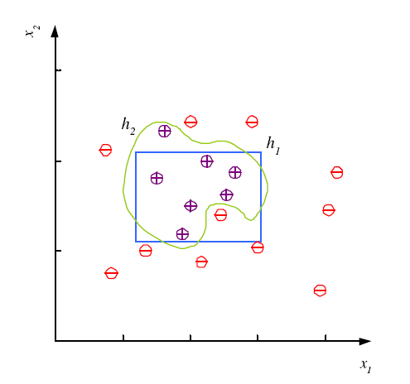
Rauschen und Modellkomplexität
Modellkomplexität:
"Größe" der Beschreibung
Verwende einfaches Modell:
Einfacher zu verwenden
(weniger Berechnungsschnitte)
Leichter zu trainieren
(weniger Daten zu speichern)
Leichter zu erklären
(besser interpretierbar)
Bessere Generalisierung
(Occam’s Razor)

Slide 30
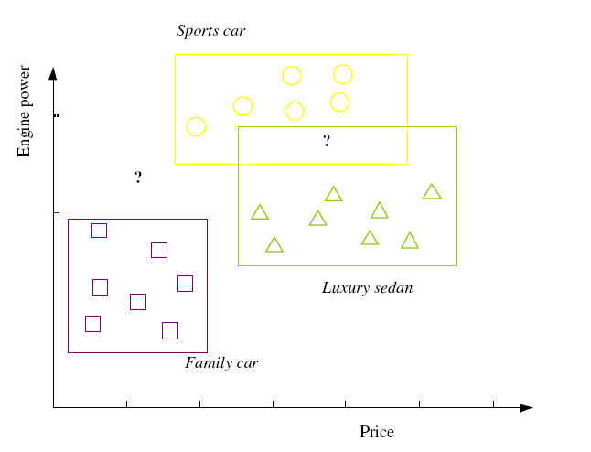

Clusterbildung: Verschiedene Klassen, C_{i} i=1,...,K
Sportwagen
Leistung
unbekannt
Trainiere Hypothesen
h_{i}(x), i =1,...,K:
Luxuslimousine
Familienauto
Preis

Slide 31
Regression
Überwachtes Lernen

Slide 32
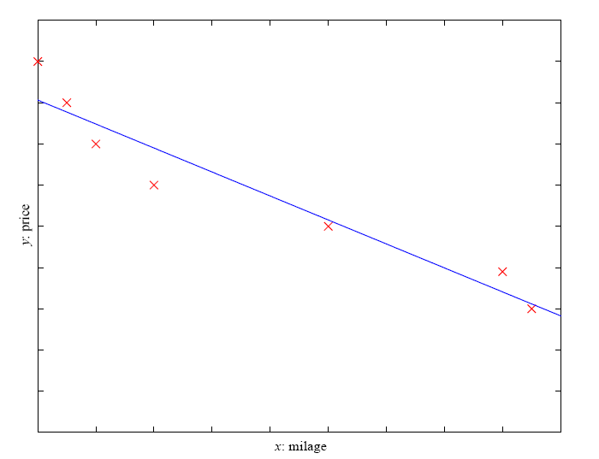

Ausgleichsprobleme
Preis von benutzten Autos
$x$ : Kilometerstand
$y$ : Preis
$\hat{y}$= g (X |θ ): Hypothese

Slide 33
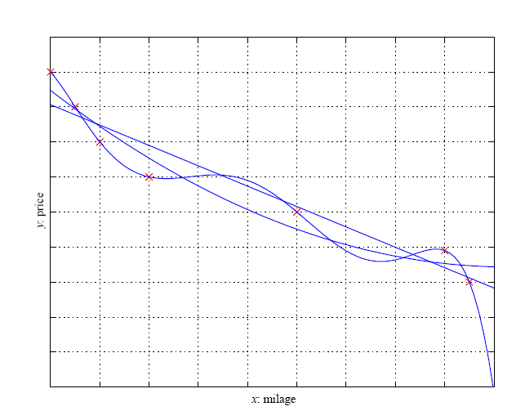
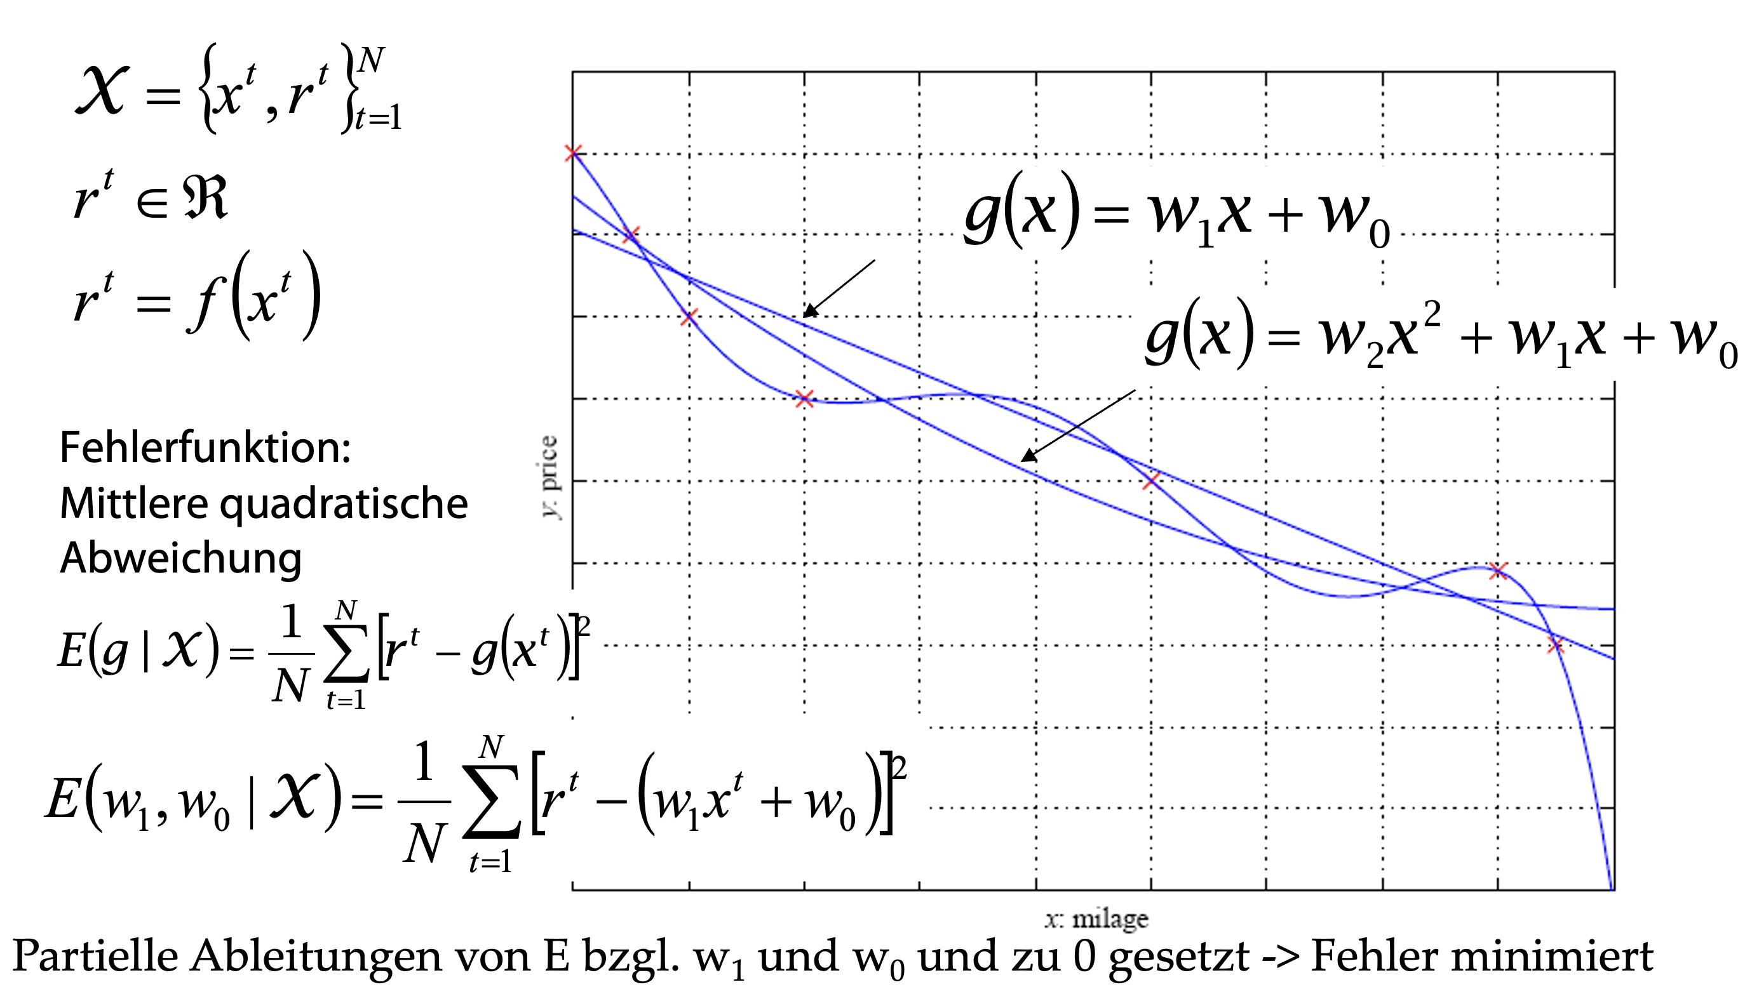
Ausgleichsprobleme: Verschiedene Modellklassen
Fehlerfunktion:
Mittlere quadratische Abweichung
Partielle Ableitungen von E bzgl. w₁ und w₀ und zu 0 gesetzt -> Fehler minimiert

Slide 34
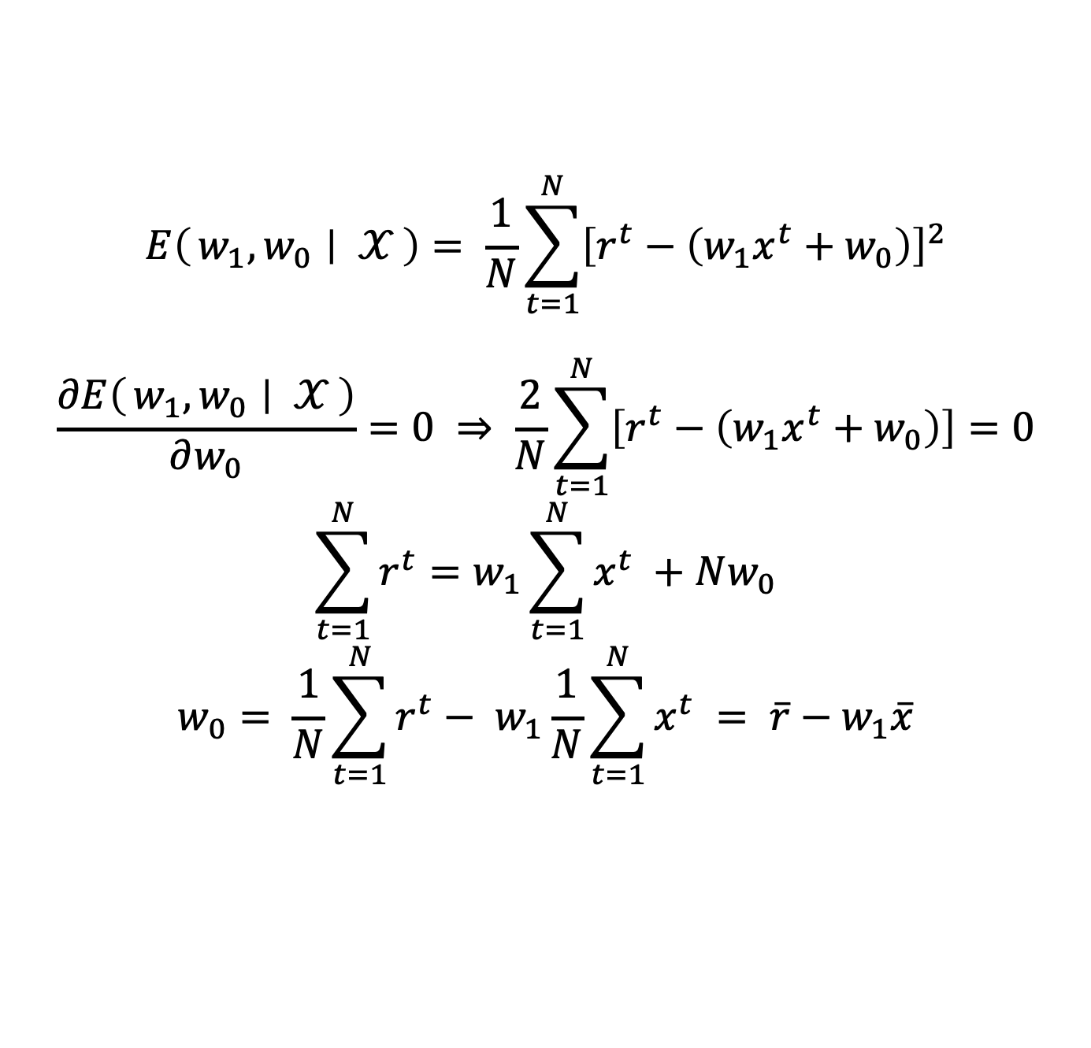

Ausgleichsprobleme: Berechnung $w_{0}$
$$E\left(w_{1},w_{0} ∣ 𝒳\right)= \frac{1}{N}\sum_{t=1}^{N}{{\left[r^{t}−\left(w_{1}x^{t}+w_{0}\right)\right]}^{2}}$$
$$\frac{∂E\left(w_{1},w_{0} ∣ 𝒳\right)}{∂w_{0}}=0 ⇒ \frac{2}{N}\sum_{t=1}^{N}{\left[r^{t}−\left(w_{1}x^{t}+w_{0}\right)\right]}=0$$
$$\sum_{t=1}^{N}{r^{t}}=w_{1}\sum_{t=1}^{N}{x^{t} }+Nw_{0}$$
$$w_{0}= \frac{1}{N}\sum_{t=1}^{N}{r^{t}}− w_{1}\frac{1}{N}\sum_{t=1}^{N}{x^{t} }= \overline{r}−w_{1}\overline{x}$$

Slide 35
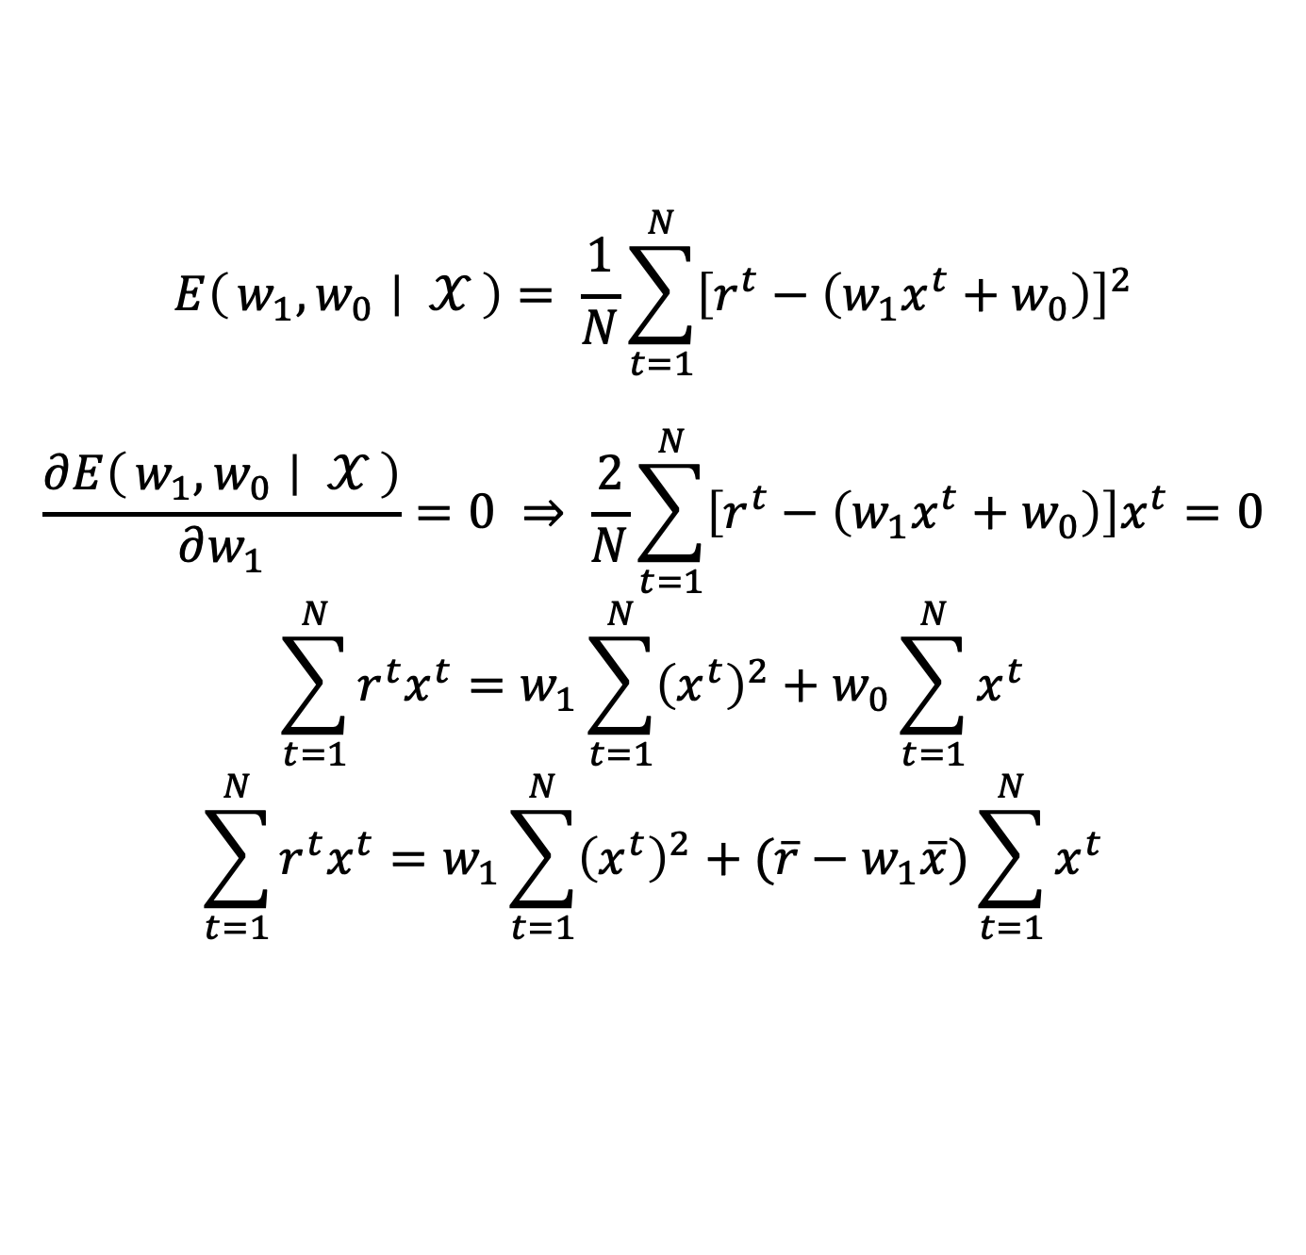

Ausgleichsprobleme: Berechnung $w_{1}$
$$E\left(w_{1},w_{0} ∣ 𝒳\right)= \frac{1}{N}\sum_{t=1}^{N}{{\left[r^{t}−\left(w_{1}x^{t}+w_{0}\right)\right]}^{2}}$$
$$\frac{∂E\left(w_{1},w_{0} ∣ 𝒳\right)}{∂w_{1}}=0 ⇒ \frac{2}{N}\sum_{t=1}^{N}{\left[r^{t}−\left(w_{1}x^{t}+w_{0}\right)\right]x^{t}}=0$$
$$\sum_{t=1}^{N}{r^{t}x^{t}}=w_{1}\sum_{t=1}^{N}{{\left(x^{t}\right)}^{2}}+w_{0}\sum_{t=1}^{N}{x^{t}}$$
$$\sum_{t=1}^{N}{r^{t}x^{t}}=w_{1}\sum_{t=1}^{N}{{\left(x^{t}\right)}^{2}}+(\overline{r}−w_{1}\overline{x})\sum_{t=1}^{N}{x^{t}}$$

Slide 36
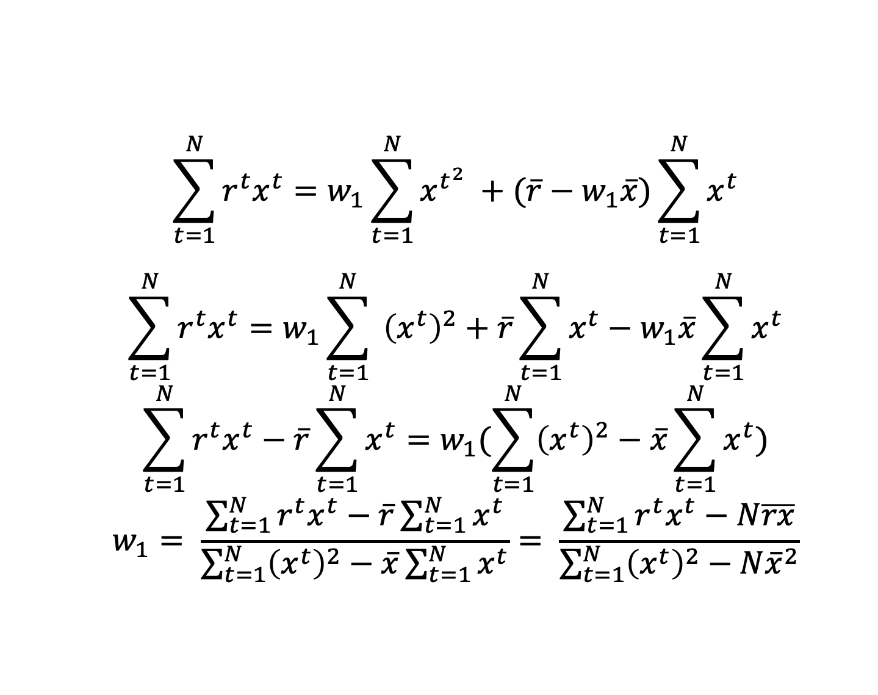
Ausgleichsprobleme: Berechnung $w_{1}$
$$\sum_{t=1}^{N}{r^{t}x^{t}}=w_{1}\sum_{t=1}^{N}{x^{t^{2}} }+(\overline{r}−w_{1}\overline{x})\sum_{t=1}^{N}{x^{t}}$$
$$\sum_{t=1}^{N}{r^{t}x^{t}}=w_{1}\sum_{t=1}^{N}{ {\left(x^{t}\right)}^{2}}+\overline{r}\sum_{t=1}^{N}{x^{t}}−w_{1}\overline{x}\sum_{t=1}^{N}{x^{t}}$$
$$\sum_{t=1}^{N}{r^{t}x^{t}}−\overline{r}\sum_{t=1}^{N}{x^{t}}=w_{1}(\sum_{t=1}^{N}{{\left(x^{t}\right)}^{2}}−\overline{x}\sum_{t=1}^{N}{x^{t}})$$
$$w_{1}= \frac{\sum_{t=1}^{N}{r^{t}x^{t}}−\overline{r}\sum_{t=1}^{N}{x^{t}}}{\sum_{t=1}^{N}{{\left(x^{t}\right)}^{2}}−\overline{x}\sum_{t=1}^{N}{x^{t}}}= \frac{\sum_{t=1}^{N}{r^{t}x^{t}}−N\overline{rx}}{\sum_{t=1}^{N}{{\left(x^{t}\right)}^{2}}−N{\overline{x}}^{2}}$$

Slide 37
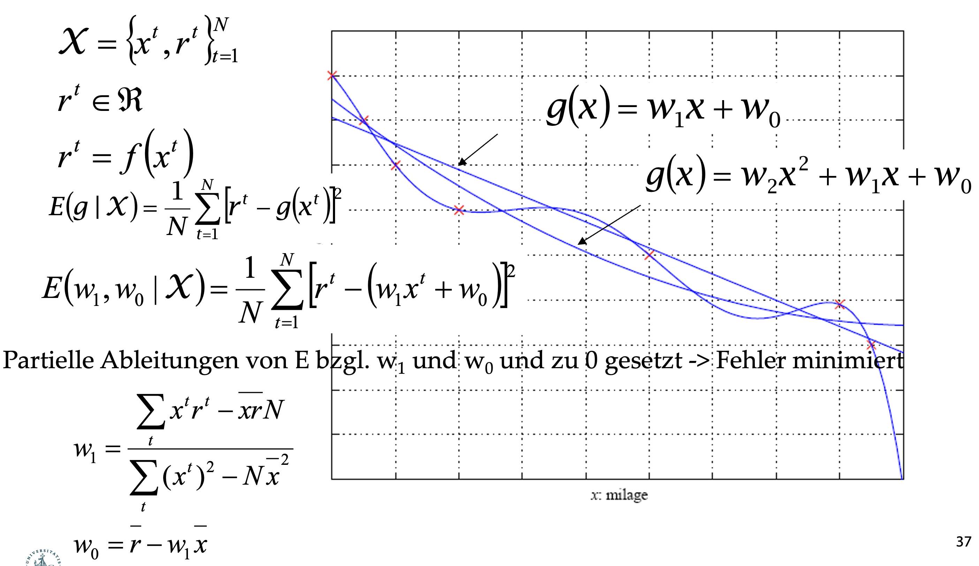
Ausgleichsprobleme: Verschiedene Modellklassen
Partielle Ableitungen von E bzgl. w₁ und w₀ und zu 0 gesetzt -> Fehler minimiert
Lösen eines Ausgleichsproblems:
Regression

Slide 38
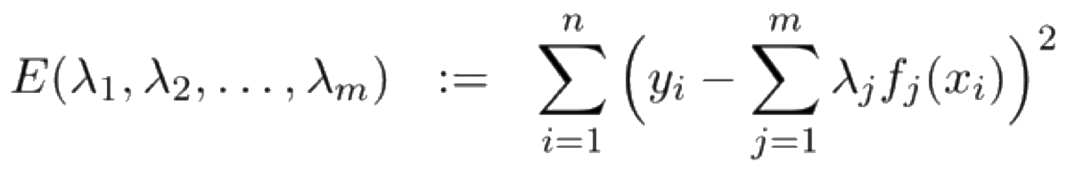
Regularisierung
Bisheriger Ansatz: Least Squares Error
Einführung von Bestrafungstermen (Penalized Least Squares):
PLS(𝜆₁, 𝜆₂, … , 𝜆_{m}) := E(𝜆₁, 𝜆₂, … , 𝜆_{m}) + 𝛼 ∙ pen(𝜆₁, 𝜆₂, … , 𝜆_{m})
  zu minimieren nach 𝜆 = 𝜆₁, 𝜆₂, … , 𝜆_{m}
  pen(𝜆) misst Komplexität der Regressionskoeffizienten
  Glättungsparameter 𝛼 misst Einfluss von pen(𝜆)
Genannt: Regularisierung

Slide 39
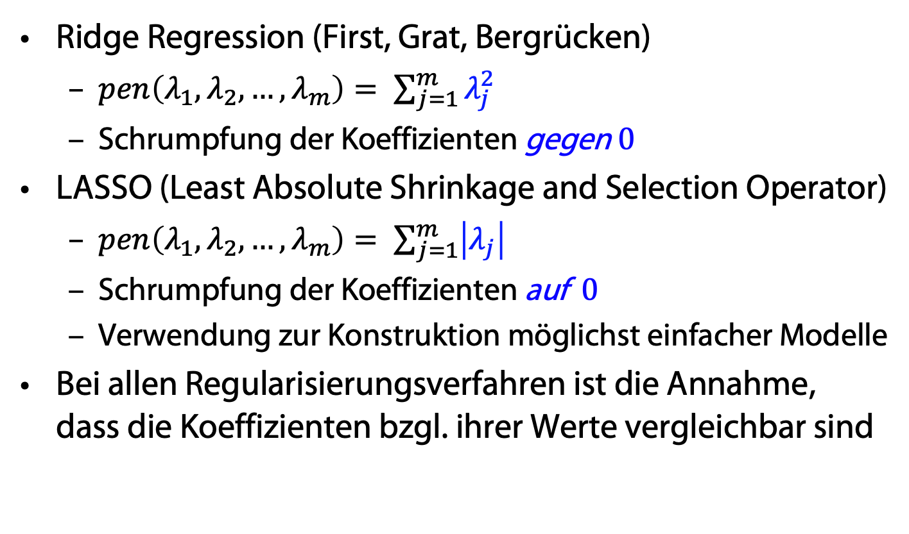
Regularisierung bei der Regression
Ridge Regression (First, Grat, Bergrücken)
  $pen\left(λ_{1},λ_{2},…,λ_{m}\right)= \sum_{j=1}^{m}{λ_{j}^{2}}$
  Schrumpfung der Koeffizienten gegen $0$
LASSO (Least Absolute Shrinkage and Selection Operator)
  $pen\left(λ_{1},λ_{2},…,λ_{m}\right)= \sum_{j=1}^{m}{\left|λ_{j}\right|}$
  Schrumpfung der Koeffizienten auf $0$
  Verwendung zur Konstruktion möglichst einfacher Modelle
Bei allen Regularisierungsverfahren ist die Annahme,
dass die Koeffizienten bzgl. ihrer Werte vergleichbar sind

Slide 40
Zusammenfassung: Überwachtes Lernen
1
Beispiel: Ausgleichsrechnung (Regression)
  Gegeben Datenpunkte, bestimme Parameter, so dass für gegebene x-Werte, bei i.A. minimalem Fehler die y-Werte geschätzt werden können
  Optimierungsproblem
  Minimierung eines Normmaßes
Beispiel: Klassifikation
  Gegebene Datenpunkte jeweils mit Klassifikationswert, bestimme Klassifikationswert für Datenpunkte ohne diesen (binärer oder mehrwertiger Klassifikator)
  Kann als Spezialfall der Regression angesehen werden
¹ Regression: Rückgang oder Rückschluss von Funktionswerten auf Funktion

Slide 41
Generalisierung
Überwachtes Lernen

Slide 42
Modellauswahl & Generalisierung
Lernen kann als Optimierungsproblem angesehen werden:
  Berechne Modell, so dass Fehlerfunktion minimiert
  Parameter für Repräsentation berechnen → "Parametrisches Lernen"
Lernen ist i.A. ein schlecht gestelltes Problem
  In der Regel sind die Daten nicht geeignet, um eine eindeutige Lösung des Optimierungsproblems zu finden
  Vorannahmen treffen: Annahmen bzgl. H (inductive bias)
  Kann man optimale Hypothesenklassen automatisch bestimmen?
Generalisierung: Wie gut arbeitet Modell auf neuen Daten?
  Generalisierungsfehler
Überanpassung (Overfitting): H komplexer als C bzw. f
Unteranpassung (Underfitting): H weniger komplex als C bzw. f
H = Hypothesenklasse, C = Classifier, f = Regressionsfunktion

Slide 43
Drei-Wege-Austauschbeziehung
(Dietterich, 2003):
  Komplexität von H : c (H),
  Trainingsmengengröße N,
  Generalisierungsfehler, E, auf neuen Daten
Wenn N ↑, E ↓
Wenn c (H )↑, gilt zuerst E ↓ und dann E ↑
Notes:
there is a trade-off between three factors:
- the complexity of the hypothesis we fit to data, namely, the capacity
of the hypothesis class,
- the amount of training data, and
- the generalization error on new examples.
As the amount of training data increases, the generalization error de- creases. As the complexity of the model increases, the generalization error decreases first and then starts to increase. The generalization er- ror of an overcomplex hypothesis can be kept in check by increasing the amount of training data but only up to a point.

Slide 44
Kreuzvalidierung
Überwachtes Lernen

Slide 45
Kreuzvalidierung
Um den Generalisierungsfehler abzuschätzen, brauchen wir Daten, mit denen nicht trainiert wurde
Aufteilung der Daten:
  Trainingsmenge (50%)
  Testmenge (z.B. für Publikation) (50%)
Neuabtastung, wenn wenige Daten vorhanden

Slide 46
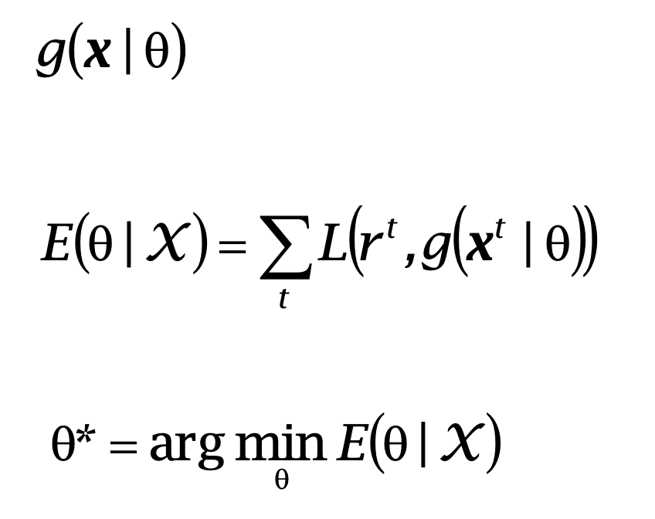
Betrachtungsebenen überwachtes Lernen
Modell:
Fehlerfunktion
(Verlustfunktion):
Optimierungs
verfahren:

Slide 47
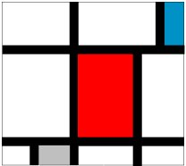
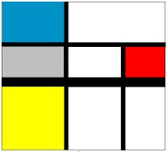
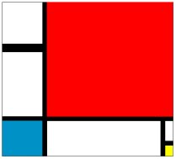
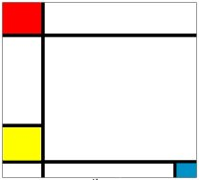
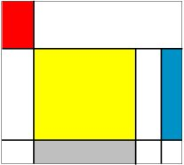
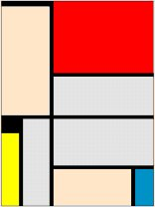
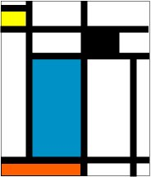
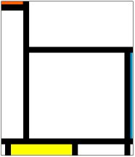
1
2
3
4
5
6
7
8 ?

Slide 48
Daten in Tabellarischer Form
Nummer | Linien | Linientypen | Rechtecke | Farben | Mondrian?
1 | 6 | 1 | 10 | 4 | Nein
2 | 4 | 2 | 8 | 5 | Nein
3 | 5 | 2 | 7 | 4 | Ja
4 | 5 | 1 | 8 | 4 | Ja
5 | 5 | 1 | 10 | 5 | Nein
6 | 6 | 1 | 8 | 6 | Ja
7 | 7 | 1 | 14 | 5 | Nein
Anfrage
Nummer | Linien | Linientypen | Rechtecke | Farben | Mondrian?
8 | 7 | 2 | 9 | 4
Notes:
OK here is the data.
Now let’s calculate the distance between this example and all the others.
Do on the overhead projector using pen.
So distance between 8 and 7 is
SQRT ( 0 + 1 + 25 + 1) = SQRT(27)= 5.2
THINK a moment. DOES this seem sensible to you?
Isn’t the calculation being skewed by the large values of the rectangle data relative to the other data?

Slide 49
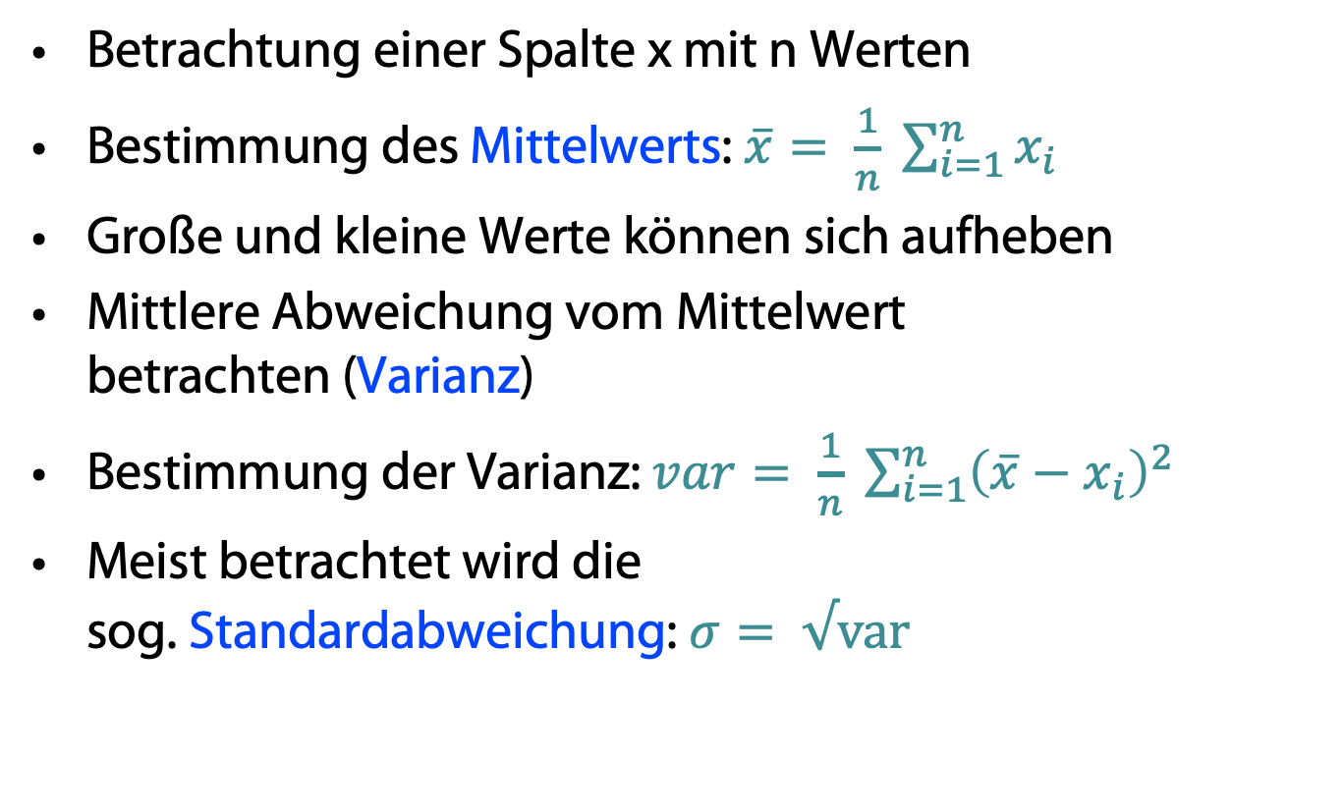
Analyse von Daten
Betrachtung einer Spalte x mit n Werten
Bestimmung des Mittelwerts: $\overline{x}= \frac{1}{n} \sum_{i=1}^{n}{x_{i}}$
Große und kleine Werte können sich aufheben
Mittlere Abweichung vom Mittelwert
betrachten (Varianz)
Bestimmung der Varianz: $var= \frac{1}{n} \sum_{i=1}^{n}{{\left(\overline{x}−x_{i}\right)}^{2}}$
Meist betrachtet wird die
sog. Standardabweichung: $σ= √var$
*
*: Wird später verfeinert.

Slide 50
Halte Daten in normalisierter Form vor
Eine Möglichkeit zur Normalisierung:
Gemittelte Abweichung vom Mittel
Notes:
The test instance would have to be normalised (using the training data average and standard deviation)

Slide 51
Normalisierte Trainingsdaten
Nummer | Linien | Linientypen | Rechtecke | Farben | Mondrian?
1 | 0,632 | -0,632 | 0,327 | -1,021 | Nein
2 | -1,581 | 1,581 | -0,588 | 0,408 | Nein
3 | -0,474 | 1,581 | -1,046 | -1,021 | Ja
4 | -0,474 | -0,632 | -0,588 | -1,021 | Ja
5 | -0,474 | -0,632 | 0,327 | 0,408 | Nein
6 | 0,632 | -0,632 | -0,588 | 1,837 | Ja
7 | 1,739 | -0,632 | 2,157 | 0,408 | Nein
Nummer | Linien | Linientypen | Rechtecke | Farben | Mondrian?
8 | 1,739 | 1,581 | -0,131 | -1,021

Slide 52
Normalisierte Trainingsdaten
Nummer | Linien | Linientypen | Rechtecke | Farben | Mondrian?
1 | 0,632 | -0,632 | 0,327 | -1,021 | Nein
2 | -1,581 | 1,581 | -0,588 | 0,408 | Nein
3 | -0,474 | 1,581 | -1,046 | -1,021 | Ja
4 | -0,474 | -0,632 | -0,588 | -1,021 | Ja
5 | -0,474 | -0,632 | 0,327 | 0,408 | Nein
6 | 0,632 | -0,632 | -0,588 | 1,837 | Ja
7 | 1,739 | -0,632 | 2,157 | 0,408 | Nein
Nummer | Linien | Linientypen | Rechtecke | Farben | Mondrian?
8 | 1,739 | 1,581 | -0,131 | -1,021

Slide 53
Distanz der Testinstanz von den Trainingsdaten
Beispiel | Distanz zum Test | Mondrian?
1 | 2,517 | Nein
2 | 3,644 | Nein
3 | 2,395 | Ja
4 | 3,164 | Ja
5 | 3,472 | Nein
6 | 3,808 | Ja
7 | 3,490 | Nein
Klassifikation
1-NN Ja
3-NN Ja
5-NN Nein
7-NN Nein
Notes:
Here are the distances
Before clicking to reveal classification table
So what would a 1-nearest neighbour classifier predict for the test instance?
What would a 3-nearest neighbour predict?

Slide 54

Was verwenden wir bei reellwertiger Zielfuntion als Ausgabe?
Mittel der k-nächsten Nachbarn

Slide 55
Variante von kNN: Distanzgewichtetes kNN
Nähere Nachbarn haben mehr Einfluss
wobei
Dudani, S.A. The distance-weighted k-nearest-neighbor rule. IEEE Trans. Syst. Man Cybern., SMC-6:325–327, 1976

Slide 56
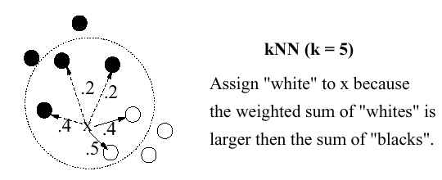
Variante von kNN: Distanzgewichtetes kNN
kNN mit einem gewichteten Wahlsystem
Jeder Nachbar bekommt basierend auf der Nähe ein Gewicht
-> Dann könnten wir statt nur k im Prinzip gleich alle Trainingsinstanzen (= Beispiele) nehmen
kNN (k=5)
Weise x „weiß“ zu, da die gewichtete Summe von den „weißen“ größer ist als die gewichtete Summe der „schwarzen“

Slide 57
kNN: Zusammenfassung
Sehr einfacher Ansatz, nicht-parametrisch
  Klassifikation (ggf. mit Schwellwert)
  Regression (Interpolation)
Verhält sich auch noch gutartig,
wenn Daten nicht einfach
separiert werden können
Rang 7 der 10 wichtigsten
Data-Mining-Verfahren

Slide 58


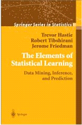
Literatur (1)
Mitchell (1989). Machine Learning. http://www.cs.cmu.edu/~tom/mlbook.html
Duda, Hart, & Stork (2000). Pattern Classification. http://rii.ricoh.com/~stork/DHS.html
Hastie, Tibshirani, & Friedman (2001). The Elements of Statistical Learning. http://www-stat.stanford.edu/~tibs/ElemStatLearn/

Slide 59
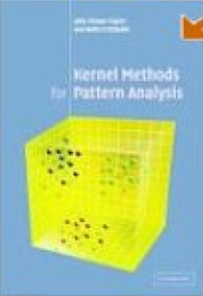

Literatur (2)
Shawe-Taylor & Cristianini. Kernel Methods for Pattern Analysis.
http://www.kernel-methods.net/
Russell & Norvig (2004). Artificial Intelligence.
http://aima.cs.berkeley.edu/

Slide 60

Originalliteratur SVM
VAPNIK, Vladimir N.,. The Nature of Statistical Learning Theory. Springer-Verlag New York, Inc., 1995

